Slide 1

MeetHere场馆预约系统

Slide 2

CONTENTS
01
小组成员介绍
print the presentation and make film be used in a wider field
02
需求分析&成果展示
print the presentation and make film be used in a wider field
03
测试报告
print the presentation and make film be used in a wider field
04
总结
print the presentation and make film be used in a wider field

Slide 3
01
小组成员介绍
The user can demonstrate on a projector or computer, or print the presentation and make it into a film to be used in a wider field
罗亦翔（项目经理&开发人员）
王晋（开发人员）
前端开发，项目部署
后端开发
刘珂冰（测试人员）
刘鹭语（测试人员）
单元测试，接口测试，静态分析报告
系统测试，性能测试

Slide 4
02
需求分析&成果展示
The user can demonstrate on a projector or computer, or print the presentation and make it into a film to be used in a wider field
用户
管理员
注册
登陆
查看场地信息&场馆预约
预约订单管理（删、改、查）
查看新闻（查）
留言管理（增，删，改，查）
个人信息管理
注册
登陆
场地信息管理（增，删，改，查）
预约订单审核
新闻管理（增，删，改，查）
留言审核
个人信息管理

Slide 5

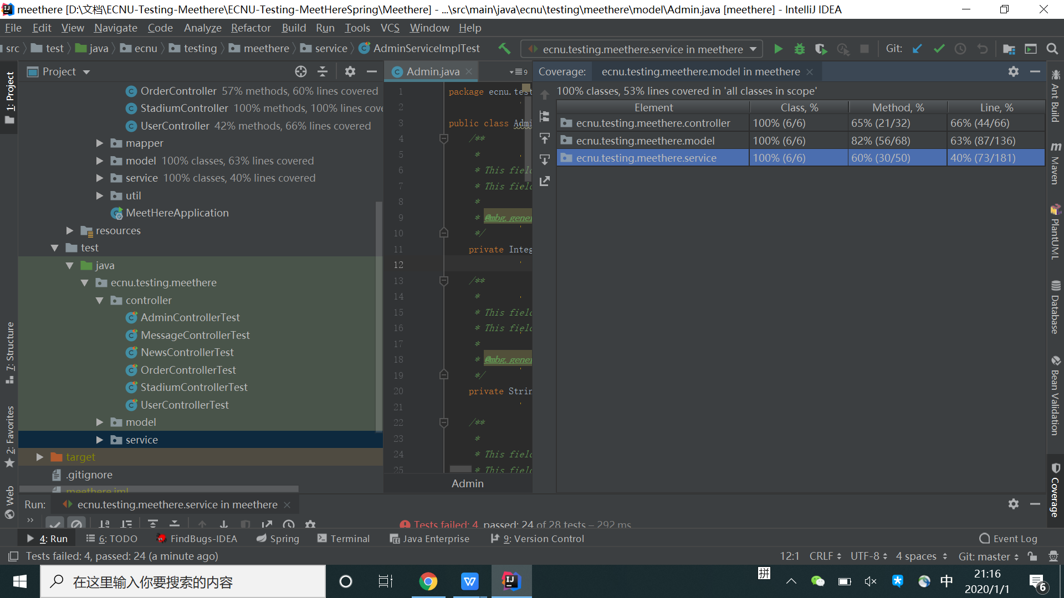
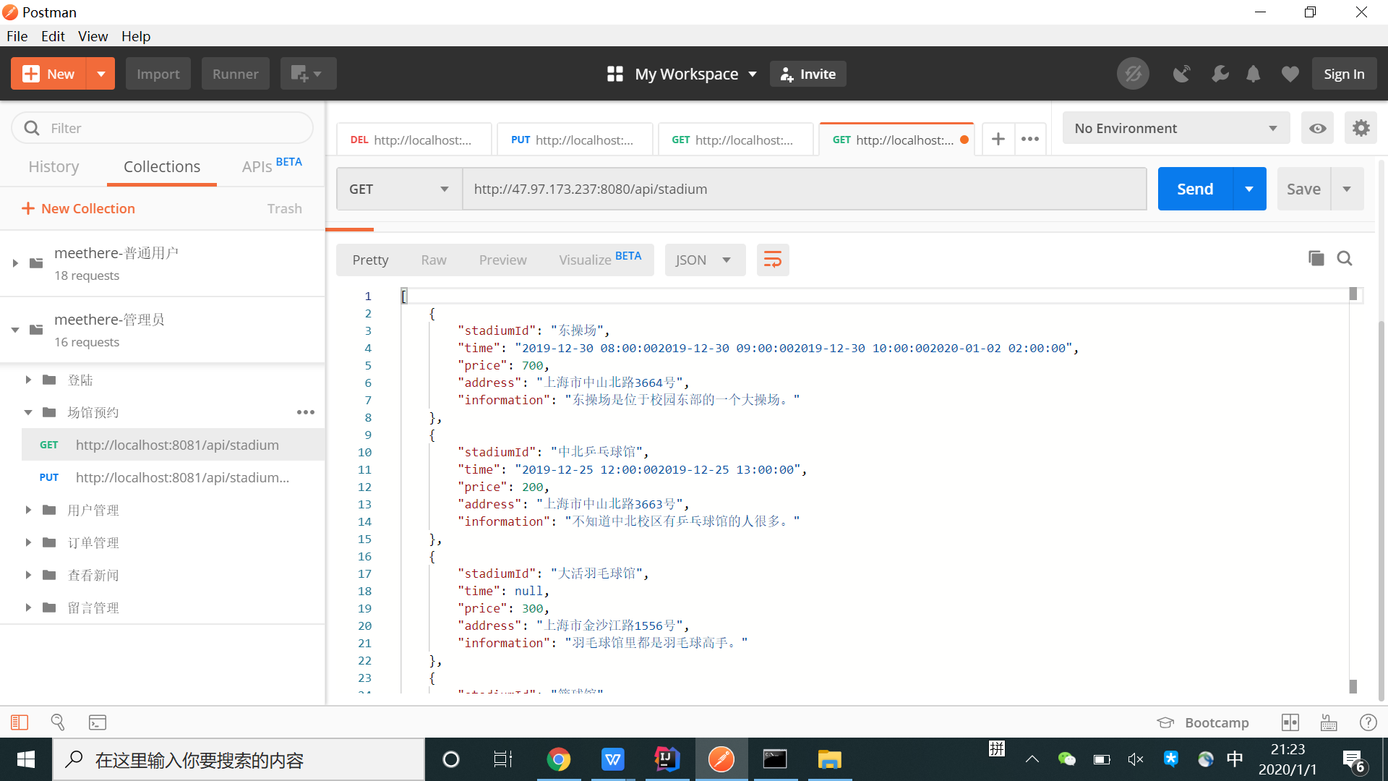
03
测试报告——单元测试&接口测试
The user can demonstrate on a projector or computer, or print the presentation and make it into a film to be used in a wider field
测试结果
测试思想
测试驱动开发
测试工具
Junit、Mockito、Jacoco、Postman
Notes:
测试思想：测试驱动开发，在测试的辅助下来实现功能，然后再次通过测试来重构代码。

Slide 6
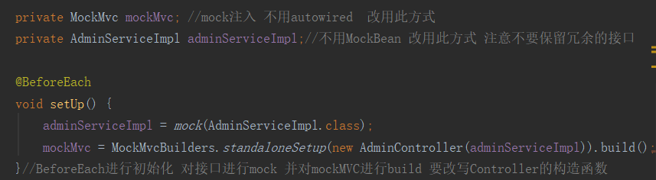
03
测试报告——单元测试&接口测试
The user can demonstrate on a projector or computer, or print the presentation and make it into a film to be used in a wider field
测试代码&问题
bean注入失败问题
打桩语句参数问题
Notes:
1、bean注入失败问题：最开始用的是最常见的springboottest注解来标示测试类，但是出现了bean注入失败的问题后期还出现找不到controller类的问题，所以改变了mock注入的方式，也不用mockbean。是在每个test开始前进行初始化，对接口进行mock，并对mockMVC进行build
2、打桩语句参数问题：传递的参数（如果有）必须为调用时的同一个对象或者相同值，如果传入的参数是一个对象，那么需要对这个对象进行打桩，再打桩这个方法。
还进行了部分重要的异常测试。

Slide 7
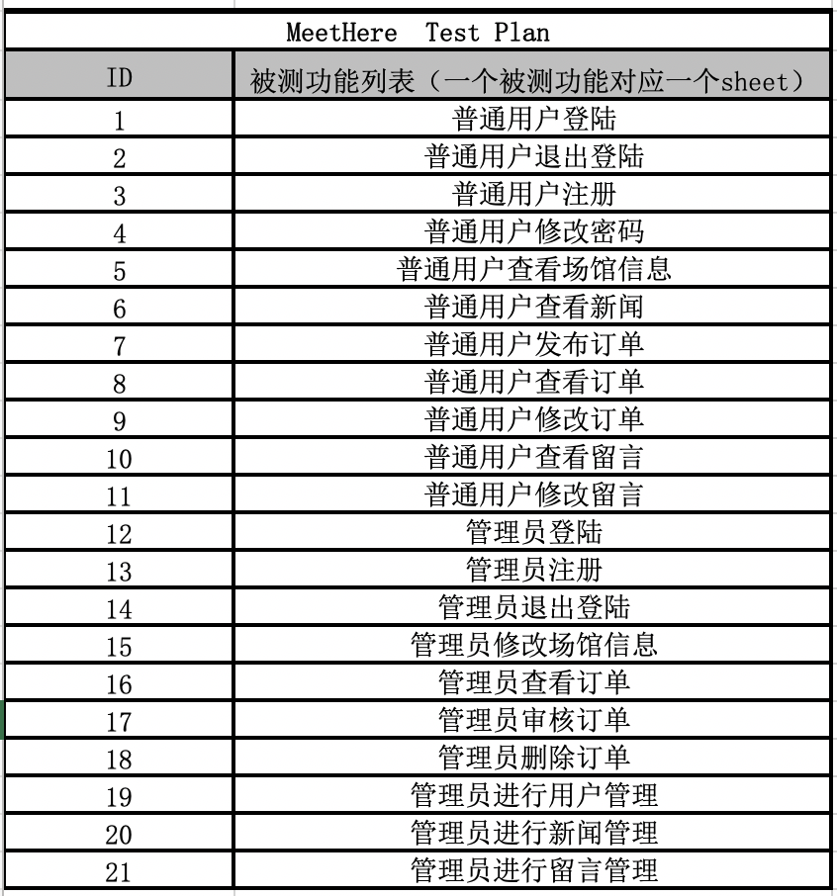
03
测试报告——系统测试
The user can demonstrate on a projector or computer, or print the presentation and make it into a film to be used in a wider field
测试工具
测试用例展示
Selenium、Firefox
测试结果
被测对象总体符合项目实现预期要求，项目主要功能已经基本实现，严重缺陷（注册功能失效）已经在测试过程中进行了更正。其中，有少数关于提示信息的建议性缺陷暂未进行修改。
Notes:
测试思想：关注主要功能的实现与否。
存在问题：在生成脚本时，发现由于本机的google chrome的版本过高，还没有对应版本的chromedriver，导致运行错误。最后换用的FireFox进行相关测试。

Slide 8
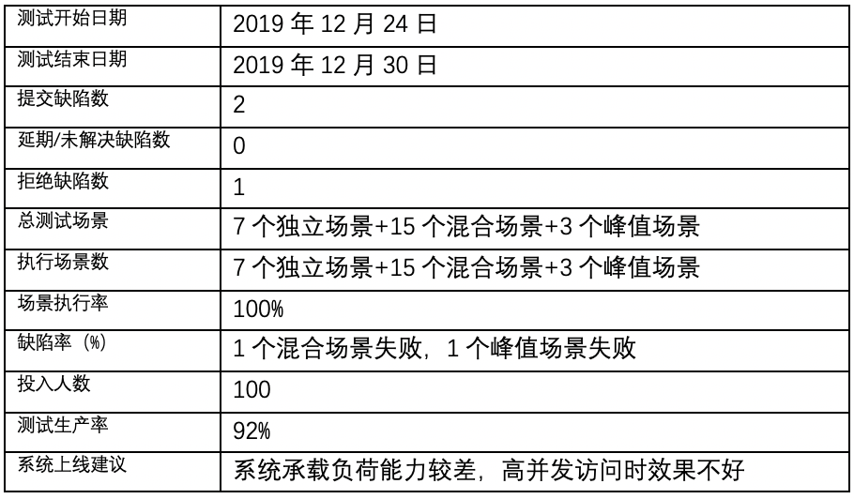
03
测试报告——性能测试
The user can demonstrate on a projector or computer, or print the presentation and make it into a film to be used in a wider field
测试工具
测试结果
Jmeter
测试内容
本次测试包含以下场景的性能测试：
独立场景
混合场景
峰值场景
Notes:
测试思想：混合场景测试根据操作在系统中出现的频率不同，分别进行不同程度的加压，来保证测试的顺利进行并且有效利用资源。除了采用独立和混合测试，还采用了峰值测试，其中主要针对发布订单这一核心功能进行了峰值测试，对系统性能有更加全面的认识。
遇到的问题：在进行峰值场景测试时，由于网络不稳定，出现了多次断网的情况，影响了测试进度。

Slide 9
04
总结
The user can demonstrate on a projector or computer, or print the presentation and make it into a film to be used in a wider field
分工与协作
理论与实践
软件测试的真正价值并不体现在代码中找到了多少缺陷，而是发现设计和编程人员解决问题方法上的局限、思想中的狭隘和技能方面的不足。——托尼霍尔 ​

